Slide 1

আজকের ক্লাশে শিক্ষার্থীদেরকে
স্বাগতম

Slide 2

মো: মিজানুর রহমান
প্রভাষক, পৌরনীতি ও সুশাসন
বীরশ্রেষ্ঠ মোস্তফা কামাল মহাবিদ্যালয়
ভোলা সদর, ভোলা।
মোবাইল: 01711224629
Gmail: mizanbhola@yahoo.com

Slide 3
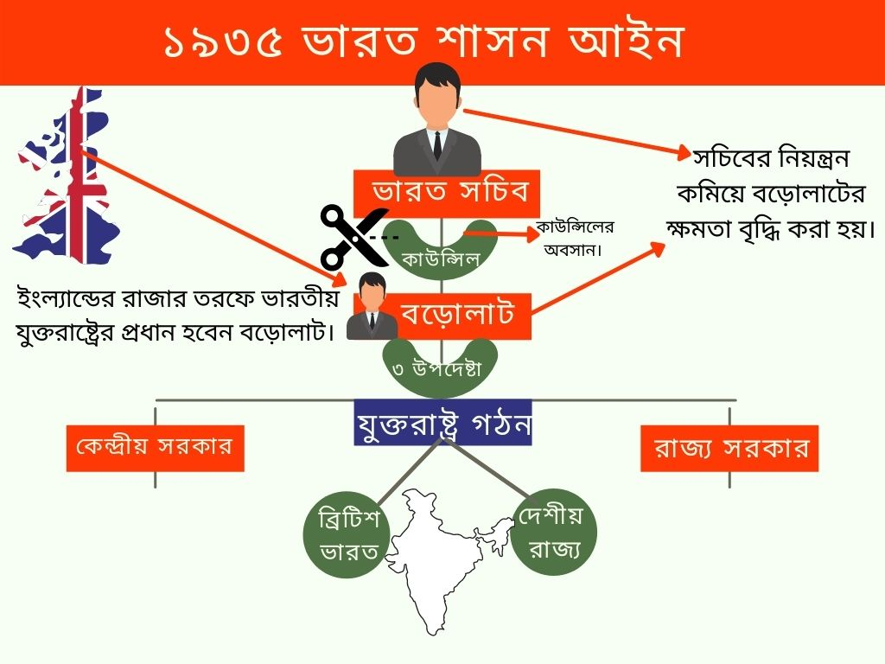
আজকের আলোচনার বিষয়ঃ
“১৯৩৫ সালের ভারত শাসন আইন”
বিষয়ঃ পৌরনীতি ও সুশাসন ২য় পত্র, ১ম অধ্যায়

Slide 4
ভূমিকাঃ
ভারত শাসন আইন ১৯৩৫ হলো ব্রিটিশ পার্লামেন্ট কর্তৃক প্রণীত একটি দীর্ঘ সংবিধান, যার মাধ্যমে প্রাদেশিক স্বায়ত্তশাসন প্রবর্তিত হয়, দ্বৈত শাসন ব্যবস্থা প্রদেশ থেকে কেন্দ্রে স্থানান্তরিত হয় এবং একটি সর্বভারতীয় যুক্তরাষ্ট্র গঠনের প্রস্তাব করা হয়। এটি ব্রিটিশ ভারতের শেষ ও সবচেয়ে বড় প্রশাসনিক সংস্কার।

Slide 5
মূল বৈশিষ্ট্যসমূহঃ
প্রাদেশিক স্বায়ত্তশাসন:
প্রদেশগুলোতে দ্বৈত শাসন বাতিল করে দায়িত্বশীল মন্ত্রীসভা ও স্বায়ত্তশাসন চালু
করা হয়।
কেন্দ্রে দ্বৈত শাসন:
কেন্দ্রের নীতিনির্ধারণী ও শাসনকাজে সংরক্ষিত ও হস্তান্তরিত এই দুই ভাগে দ্বৈত
শাসন শুরু হয়।

Slide 6
যুক্তরাষ্ট্রীয় ব্যবস্থা:
ব্রিটিশ প্রদেশ ও দেশীয় রাজ্যগুলোকে মিলিয়ে একটি যুক্তরাষ্ট্র গঠনের
পরিকল্পনা নেওয়া হয়।
ফেডারাল আদালত:
একটি যুক্তরাষ্ট্রীয় বা ফেডারাল আদালত প্রতিষ্ঠার নির্দেশ দেওয়া হয়।

Slide 7
ঐতিহাসিক গুরুত্ব
ভিত্তিপ্রস্তর:
এই আইন পরবর্তীতে স্বাধীন ভারত ও পাকিস্তান রাষ্ট্রের সংবিধানের ভিত্তি
হিসেবে কাজ করেছে।
ভোটাধিকার বৃদ্ধি:
সাধারণ মানুষের মাঝে ভোٹاধিকারের পরিধি কিছুটা সম্প্রসারিত হয়।

Slide 8
ভারতের জনগণ এবং রাজনৈতিক নেতৃবৃন্দের ঐকান্তিক দাবির মুখে বৃটিশ সরকার ১৯৩৫ সালের ভারত শাসন আইন প্রণয়নে বাধ্য হয়। এই আইনের ভিত্তিতে ১৯৩৭ সালে উপমহাদেশে প্রথম সাধারণ নির্বাচন অনুষ্ঠিত হয়।
ধন্যবাদ

